Slide 1
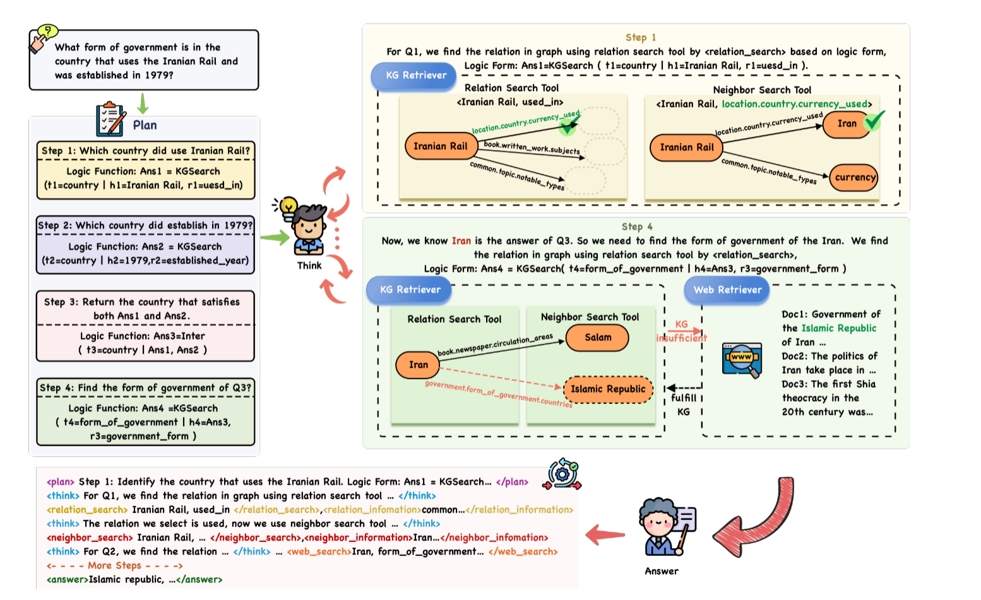

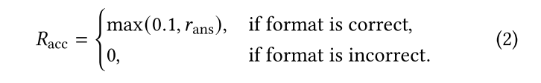

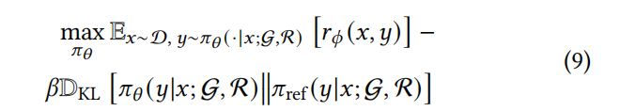
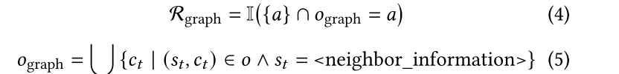
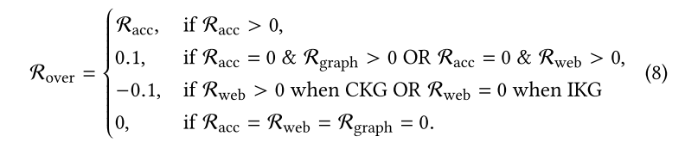
动机:
(1) 现有语义解析和检索增强方法通常假设知识图谱包含回答问题所需的所有事实。这在现实中往往不成立
(2)现有方法在推理过程中可能最初会正确分解问题，但在后续步骤中无法坚持原有规划，导致推理混乱
Chongqing University of Technology
Chongqing University of Technology
2026_WWW_Plan Then Retrieve: Reinforcement Learning-Guided Complex
Reasoning over Knowledge Graphs
计划然后检索：强化学习引导的知识图复杂推理

Slide 2
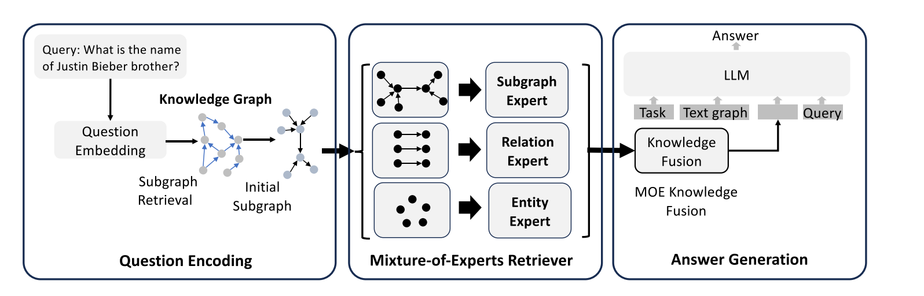
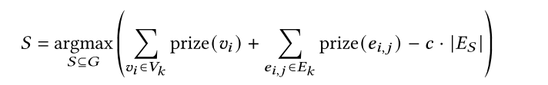
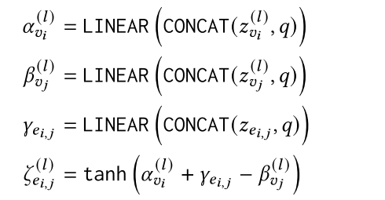

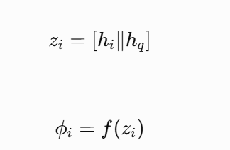
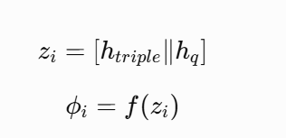




动机:
(1)单一检索器的表达能力不足,大多数现有系统只使用一个检索器来处理多样化的查询意图。然而，文本图谱中的信息是多维度的
(2)检索结果中存在噪声干扰：检索到的子图常常包含不相关或干扰性的信息
Chongqing University of Technology
Chongqing University of Technology
2026_WWW_MixRAG : Mixture-of-Experts Retrieval-Augmented Generation
for Textual Graph Understanding and Question Answering
用于文本图理解和问答的专家混合检索增强生成

Slide 3
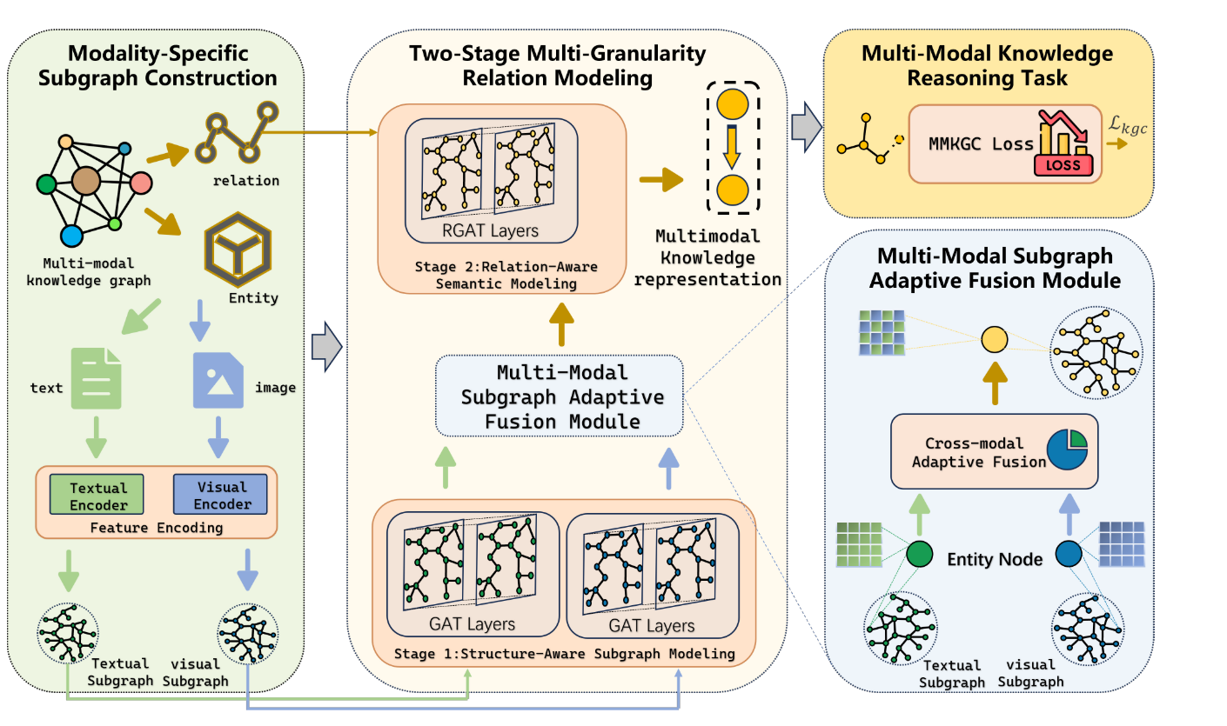
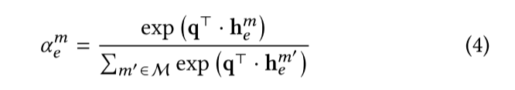
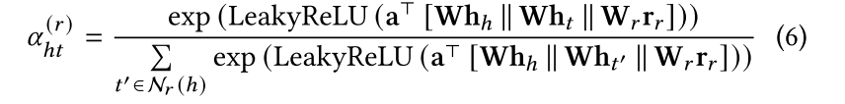

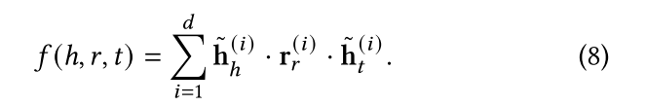
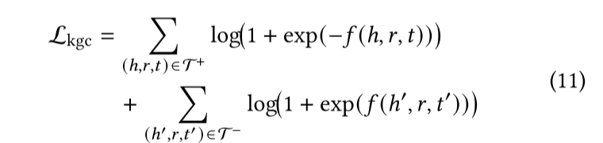
动机:
(1) 现有方法往往直接将不同模态的特征或三元组混合，没有显式地构建每个模态独有的子图。
(2)很多方法采用早期融合导致语义冲突和信息丢失
Chongqing University of Technology
Chongqing University of Technology
2026_WWW_Multi-Granularity Multi-Modal Knowledge Graph Representation
Learning via Subgraph-Aware Adaptive Fusion and Hierarchical
Relation Modeling
通过子图感知自适应融合和层次关系建模进行多粒度多模态知识图表示学习

Slide 4
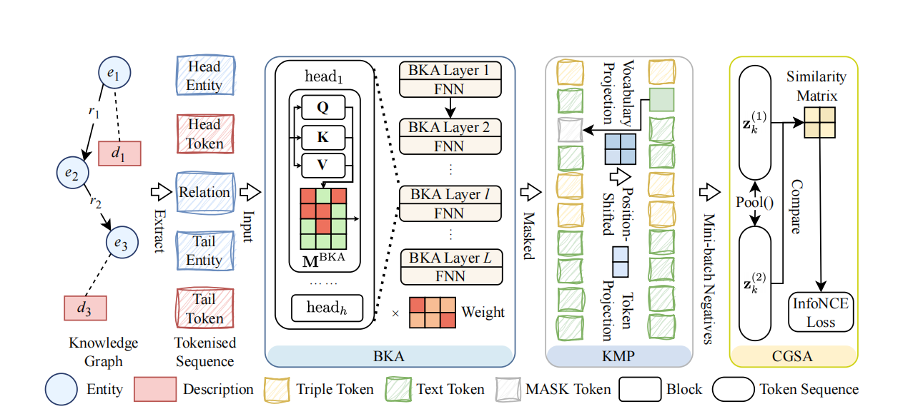
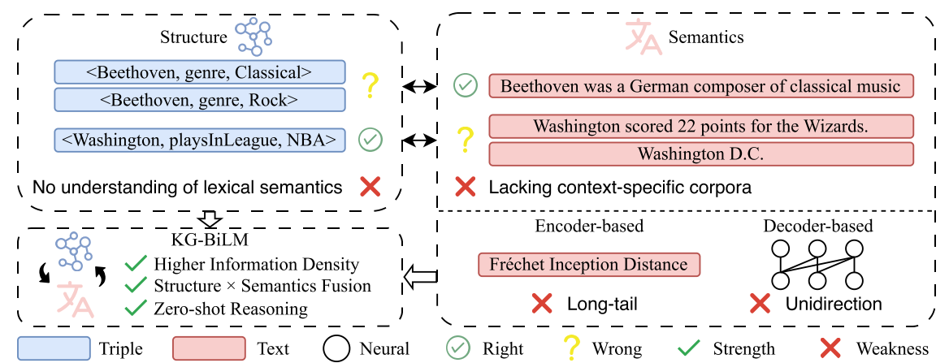
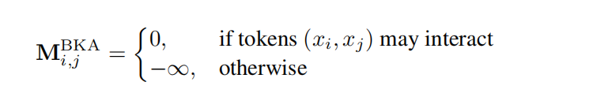
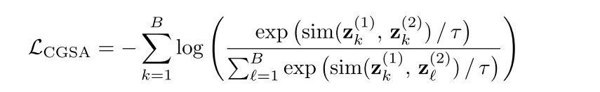
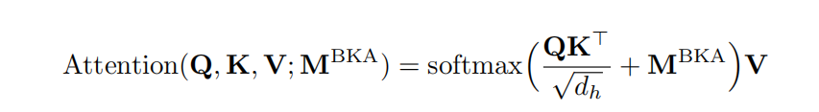


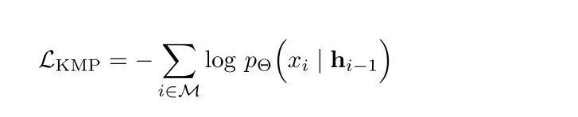
2026_WWW_KG-BiLM: Knowledge Graph Embedding via Bidirectional Language Models
基于双向语言模型的知识图谱嵌入

